Slide 1

Облачные сервисы на платформе Windows Azure
Алексей Боков
Эксерт по облачной платформе Windows Azure
abokov@microsoft.com

Slide 2

Содержание:
Облачные технологии Microsoft
Windows Azure – технологии
Демо и примеры сервисов
Вопросы и ответы...
хэштег конференции в twitter: #cloudsnn

Slide 3
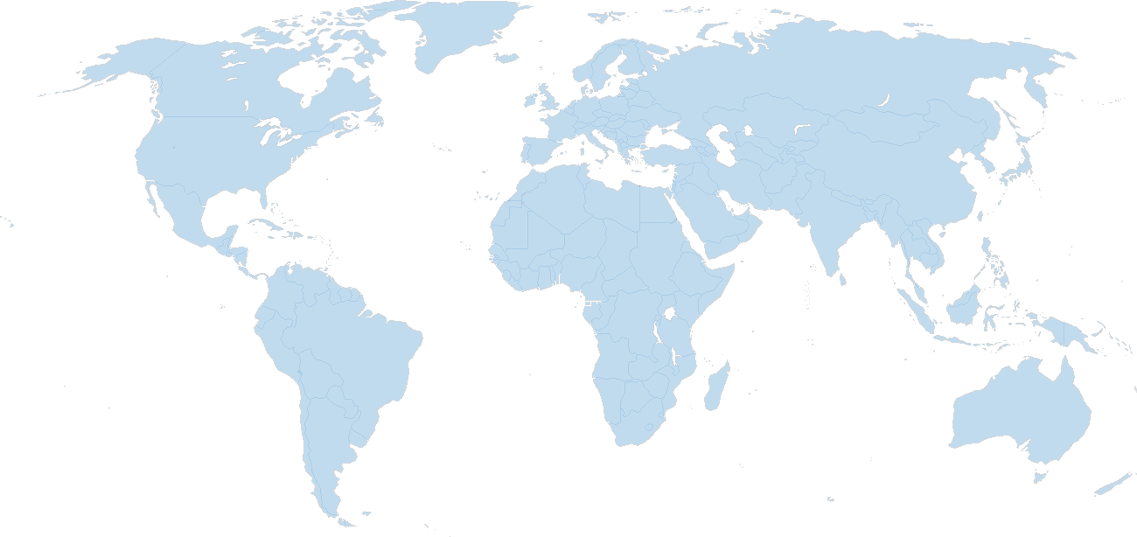


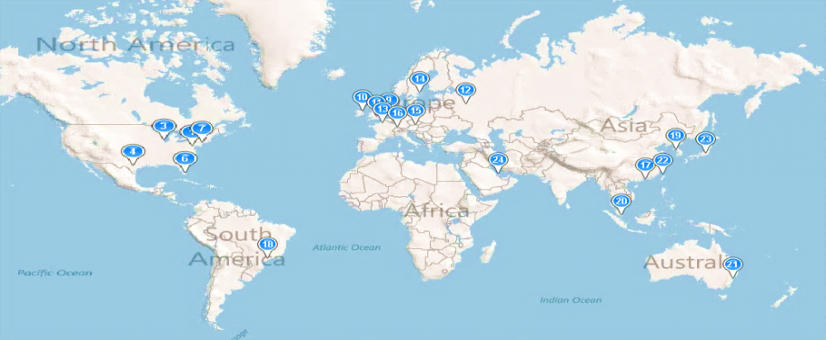
Windows Azure - инфраструктура
East US
North Europe
East Asia
West US
8 датацентров:
- 4 поколение на ITPAC
- площадь~ 28 100 кв
- мощность ~ 16 МВт
- PUE ~ 1.05-1.22
- стоимость ~ 500М $
North Central US
West Europe
South Central US
South East Asia
24 узла в CDN: Ashburn, San Francisco, Chicago, San Antonio, Los Angeles, Miami, Newark, Seattle, Amsterdam, Dublin, London, Moscow, Paris, Stockholm, Vienna, Zurich, Hong Kong, Sao Paulo, Seoul, Singapore, Sydney, Taipei, Tokyo, Doha

Slide 4
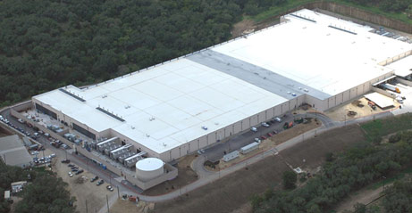
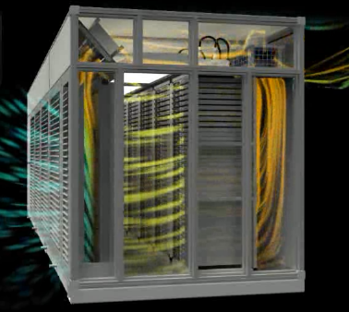
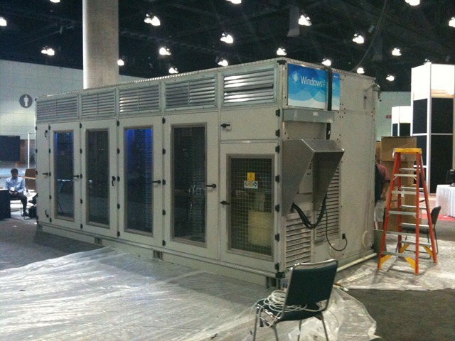
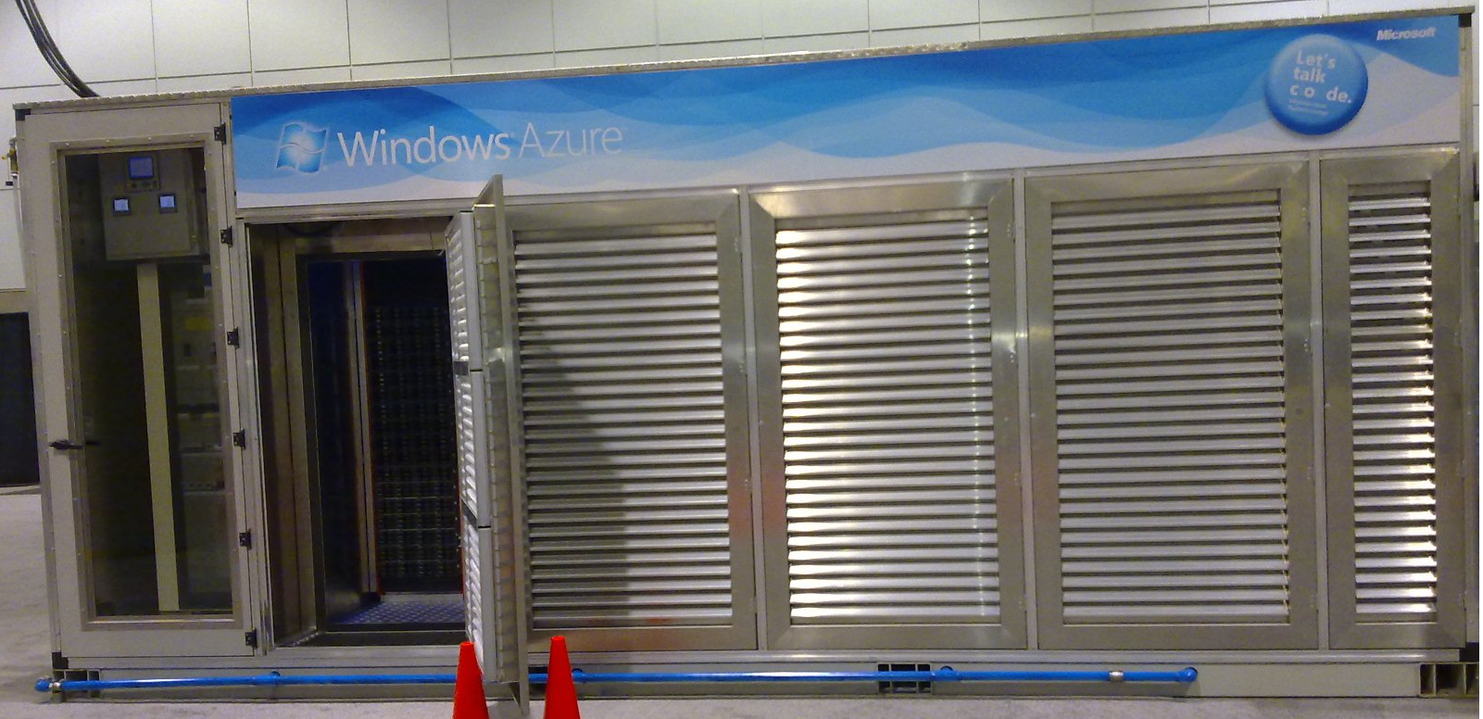
Windows Azure - инфраструктура
Подробнее о датацентрах
Microsoft: ou.gs/wadc

Slide 5
Технологии:
Гибкость, масштабируемость
Оплата по факту использования
Инфраструктура на Windows
Server или Linux - как сервис
SLA 99.95%
Полезные облачные сервисы

Slide 6
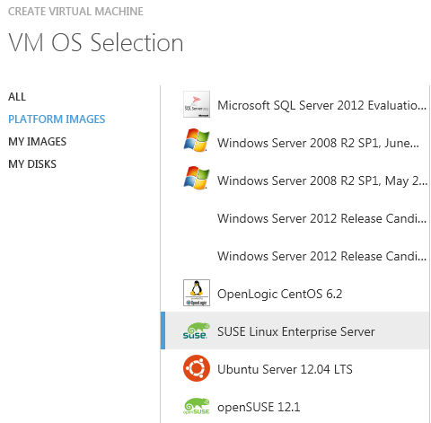
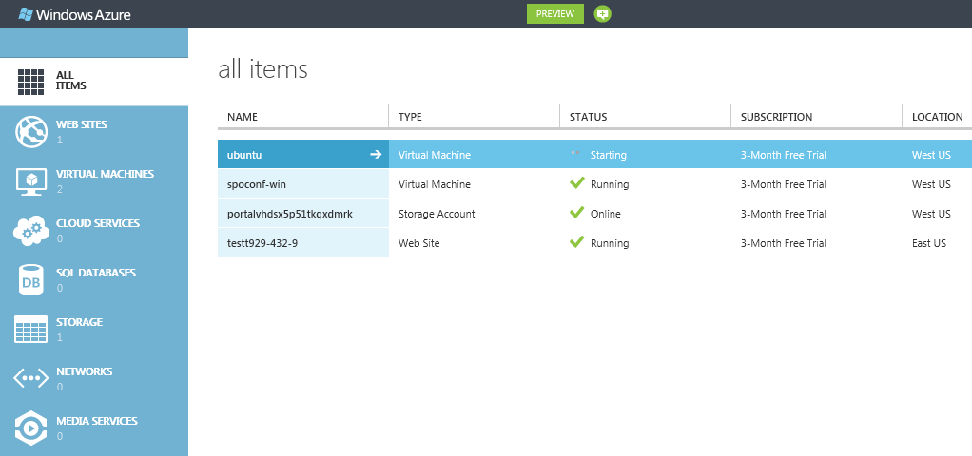
Виртуальные машины
ОС : Windows Server, CentOS, SUSE, Ubuntu, openSUSE
Доступ через Remote Desktop ( Windows ), root ssh ( Linux ) Есть RESP API для управления виртуальными машинами

Slide 7
Windows Azure Виртуальные машины
Стоимость Linux/Windows, $ за час
Extra Small
Small
Medium
Large
X-Large
0.02
0.085/0.15
0.17/0.23
0.34/0.46
0.68/0.92
1 ядро x 1.6Ghz
2 ядра x 1.6Ghz
4 ядра x 1.6Ghz
8 ядер x 1.6Ghz
1 x 1.0Ghz
Разделяемое ядро
7.0 GB memory
1000 GB storage
400 Mbps network
14 GB memory
2000 GB
800 Mbps network
768 MB memory
20 GB storage
5 Mbps network
1.75 GB memory
250 GB storage
100 Mbps network
3.5 GB memory
500 GB storage
200 Mbps network
Notes:
Slide Objectives:
Explain that there are different VM instance sizes available within Windows Azure
Speaking Points:
---
Speaking Points:
One of the key areas of feedback has been to reduce the cost and size of Windows Azure instances. At PDC we will announce..
Notes:
(*) 20GB with a limitation on VHD size if they are deploying VMRole on XSmall: the VHD can only be up to 15GB.
each tenant can support 20 instances just like regular subscriptions with Small VM. We do not scale based on core counts.
There is no SLA on the network bandwidth for each VM size as this resource is shared among all the VM.
That said, we need to provide guidance for customer so they could design their applications correctly. From the engineering side, this is what we mean by Low, Moderate and High.
• Low currently means 0-15Mbps with short burst up to 25-50Mbps (Megabit/s). These are sufficient for some web sites with low traffic.
• Moderate means 0-100Mbps with short burst up to 200Mbps (100Mbps is the norm). This is what we currently reserve for the Small VM.
• High means 200-800 Mbps. If you divide this into 3 spectrums for Medium, Large and XL. Then Medium is in the low end, Large hovers around the middle zone and of course XL takes the high-end spot.
These rates should be used as guidance. Nothing can beat a test run to see what the application requires but using these bandwidth ranges, hopefully it reduces the guess work for the customers

Slide 8
Windows Azure Хранилища данных
Windows Azure
SQL Azure
Надежная платформа с возможностями гибкого масштабирования ресурсов
Реляционная база данных с высоким уровнем доступности и удобным масштабированием
Compute
Storage
Web Edition
Business Edition
Per service hour
Per GB stored and transactions
$0.04-0.96/hour
+ Variable Instance Sizes
$0.12 GB/month
$0.01/100k transactions
$9.99/month (up to 1 GB DB/month)
Starting at $99.99/month (10-50 GB DB/month)
Windows Azure дополнительные сервисы
Caching
Access Control
Service Bus
128MB cache for $45/month
$0.10/100 Relay Hours
$0.01/10,000 Messages (Queues/Topics/Relays)
Per Message Operation
Per Message Operation
Per Message Operation
$1.99/10k transactions
Prices shown in USD only. International prices are available
Notes:
Slide Objectives:
Provide overview and detail on pricing
Discuss localization of pricing
Speaking Points:
Windows Azure is charged per compute hour.
Pricing is localized for global markets
Different VM sizes have a different number of CPUs and therefore are a multiple the single CPU rate
Compute time, measured in service hours: Windows Azure compute hours are charged only for when your application is deployed.remove the compute instances that are not being used to minimize compute hour billing. Partial compute hours are billed as full hours.
Storage, measured in GB: Storage is metered in units of average daily amount of data stored (in GB) over a monthly period.
Data transfers measured in GB (transmissions to and from the Windows Azure datacenter). Data transfers within a sub region are free.
Transactions, measured as application requests to the REST service
SQL Azure is priced on a per database per month basis
AppFabric Service Bus is based on a per connection model
AppFabric Access control is based on a per transaction model
AppFabric Service Bus connections can be provisioned individually on a “pay-as-you-go” basis or in a pack of 5, 25, 100 or 500 connections. For individually provisioned connections, you will be charged based on the maximum number of connections you use for each day. For connection packs, you will be charged daily for a pro rata amount of the connections in that pack (i.e., the number of connections in the pack divided by the number of days in the month).
You can only update the connections you provision as a pack once every seven days. You can modify the number of connections you provision individually at any time.
For AppFabric Access Control transactions, customers will be charged the actual number of transactions utilized for the billing period (i.e., not in discrete blocks of 100,000 transactions), plus data transfers in or out.
Notes:
http://www.microsoft.com/windowsazure/pricing/
http://blogs.msdn.com/b/netservices/archive/2010/01/04/announcing-windows-azure-platform-commercial-offer-availability-and-updated-appfabric-pricing.aspx
http://www.microsoft.com/windowsazure/pricing/

Slide 9
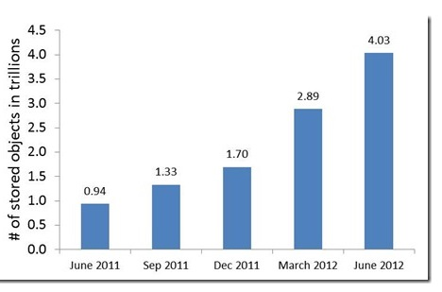
Windows Azure – немного цифр
Облачное хранилище:
сейчас вмещает более 4 триллионов объектов в облачном хранилище
270 000 обращений в среднем
Пиковая нагрузка - 860 000 обращений
Notes:
В мире – почти 100 000 кастомеров, в России – несколько десятков крупных проектов, тысячи подписчиков.

Slide 10
Полезные сервисы:
Traffic Manager – для геораспределенных сервисов
CDN – кэширование и быстрый доступ к http контенту
Media services – обработка видео
Hadoop as a Service – обработка больших объемов данных
Очереди Windows Azure Queues, Service Bus
VPN – гибридные решения
SQL Azure Trust services, Security services

Slide 11
Программы поддержки
Бесплатные триалы и доступ к сервису: WindowsAzure.com
Конференции и семинары для разработчиков
Мероприятия по облачным сервисам – бизнес сценарии
Поддержка стартапов в программе BizSpark: ms-start.ru
Продвижение сервисов через магазины приложений
Технологическая помощь

Slide 12













Powered by Windows Azure: сделано в России
Веб платформа для спортивных команд
Пряники – сервис для нематериальной мотивации персонала
Сервис для удаленного управления IT ресурсами
Wizee Шопинг – мобильный гид по торговым центрам
Всероссийская школьная образовательная сеть
Облачный сервис по извлечению данных
Облачный сервис для организации и проведения онлайн мероприятий
Инструмент для выбора надежного партнера по разработке веб-сайтов
Сервис для путешественников
Управление процессом подбора персонала
Онлайн трансляции представлений
Трансляция премии
“Золотой граммофон” онлайн

Slide 13










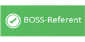





Powered by Windows Azure: сделано в России
Инструмент поиска по социальным медиа
Платформа создания бизнес-приложений
Сервис создания и обработки диаграмм
Облачный сервис для дистрибуции авторского контента
ERP в облаке
Портал для малого бизнеса
Сервис создания динамического видео
Новостной сервис на всех платформах
Видео-трансляции
Социальная сеть интересных мест
Электронный документооборот
Универсальный SaaS для малого бизнеса
Облачный хостинг блогов

Slide 14









Powered by Windows Azure: сделано в России
Система управления и контроль внутренних процессов
Мониторинг и аналитика брендов
Рейтинг блогосферы
Обмен информацией о продуктах и технологиях
Википедия бизнес-контактов
Cистема мониторинга упоминаний в социальных медиа
Тегирование изображений
Сервис для поиска работы

Slide 15
Веб портал в облаке
http://sportfort.ru
SportFort – CMS для спортсменов любителей и непрофессиональных спортивных команд ( сейчас более 1200 спортивных команд )
Windows Azure используется как надежный и удобный веб-хостинг
SQL Azure
БД использует
федерации
Веб портал
ASP.NET MVC 3
WA Queue
AppFabric Cache
Web Role
WA Table Storage
Worker Role
Логи
Blob Store
CDN
Multi Tenant
Обработка медиа
Биллинг
Сервисы оповещения
Медиа данные

Slide 16


Мы изменились и стали гораздо более открытыми
Notes:
<choose from slides 3 – 10 as alternative intro pictures>
Timing: 1 minute
Key Points:
Microsoft has changed as a company and become more open.
Script:
Microsoft has changed as a company and become more open. The old debate – black or white; open source or commercial software; us versus them – is simply no longer relevant. Today, many customers manage mixed IT environments. And they have told us that what matters today is maximizing their existing IT investments while having the freedom to choose new solutions that best support their business goals. To meet these customer needs, Microsoft is committed to openness.

Slide 17
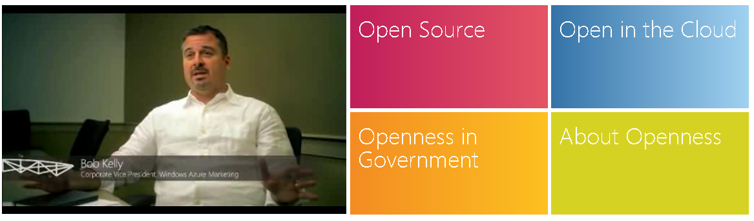
Открытые технологии в Microsoft
microsoft.com/openness
Компания вносит свой вклад в развитие открытых технологий и активно взаимодействует с открытыми индустриальными стандартами
В 2011 вошла в top 20 контрибьюторов в ядро RedHat
Notes:
Notes:
Microsoft has changed as a company and is becoming more open in the way that we work with and collaborate with others in the industry, in how we listen to customers, and in our approach to the cloud. We contribute to and partner with open source communities and promote interoperability to make it easier and less costly for customers to develop and manage mixed IT environments. We actively participate in the standards setting process and support established and emerging standards in our products

Slide 18
Интеграция технологий Microsoft и open source
interoperabilitybridges.com
Поддержка популярных языков и средства разработки – Java, php, ruby, Eclipse
Популярные фреймворки – WordPress, Joomla, Drupal
Открытые стандарты – Odata и OpenXML
Исходный код, документация, мануалы и руководства по использованию и настройке в облаке Windows Azure

Slide 19
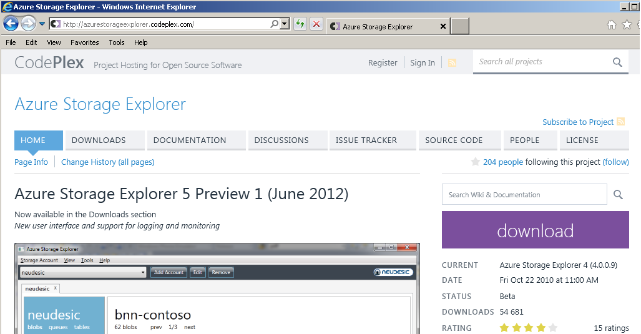
Площадка для хостинга проектов с открытым кодом
Поддержка git, mercurial, TFS, svn
Встроенные wiki, issue tracker, форумы
300К пользователей
28 000 проектов
codeplex.com

Slide 20
Другие ресурсы по open source:
SDK (node.js, java, python, … ): github.com/WindowsAzure
MSOpenTech (redis, solr, couchDB, … ): github.com/MSOpenTech
Toolkits ( android, iPhone, ..): github.com/WindowsAzure-Toolkits
OpenSource в Microsoft: blogs.technet.com/b/port25/

Slide 21
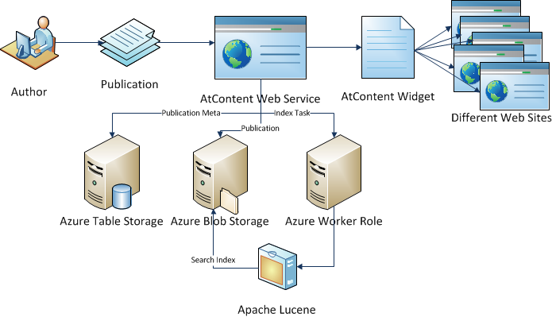
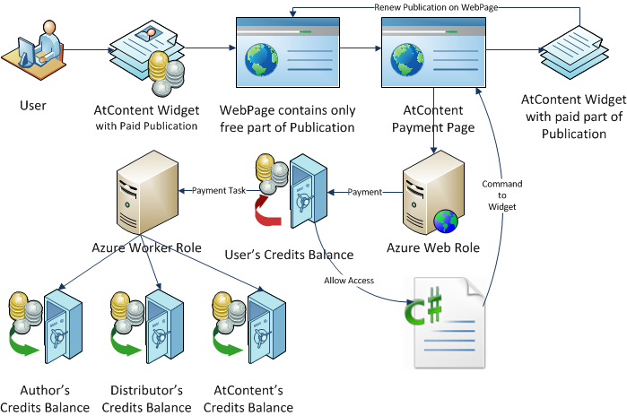
Open-source технологии
Облачный сервис для создания, распространения и продажи авторского контента с использованием виджетов
Как основная БД используется NoSQL TableStorage, Apache Lucene как движок для поиска
Оплата авторам контента через PayPal
http://atcontent.com
Интеграция с PayPal и механизм оплаты
Подробнее – ou.gs/atcontent

Slide 22
Связанные доклады
Завтра:
Секция – Инновации в IT : 13.15 – Евгения Шатилова, Алексей Любко -Облачный сервис Пряники-Мотивация 2.0: "лайки" и "бейджи" на службе бизнеса
Секция – Партнерство в SaaS : 14.30 – Георгий Гаджиев - Создание гибридной облачной модели на базе решений Microsoft System Center 2012 и Windows Azure"

Slide 23
Полезные ресурсы
Группа разработчиков Windows Azure: ou.gs/user
Сообщество по безопасности IT Security: ou.gs/itsec
Блог Windows Azure: ou.gs/msdn
Наш твиттер Windows Azure: @windowsazure_ru
Контактный email: azurerus@microsoft.com

Slide 24


Спасибо за внимание!
Ваши вопросы ….
Алексей Боков
abokov@microsoft.com
abokov

